Slide 1
L’eau bouge
Exposé des inspecteurs des eaux
Dr Irina Nüesch, KL-AG
Stephan Christ, KL-SO
Rudi Robbi, KL-BE
Kurt Schlumpf, KL-SG
Avec le soutien actif d’autres inspecteurs cantonaux des eaux

Slide 2
Formation continue des fontainiers 2016
Rincer, oui ou non?
Si oui,
dans les règles de l’art!
Que signifie «dans les règles de l’art»?
Quels sont les impératifs de l’assurance-qualité?

Slide 3
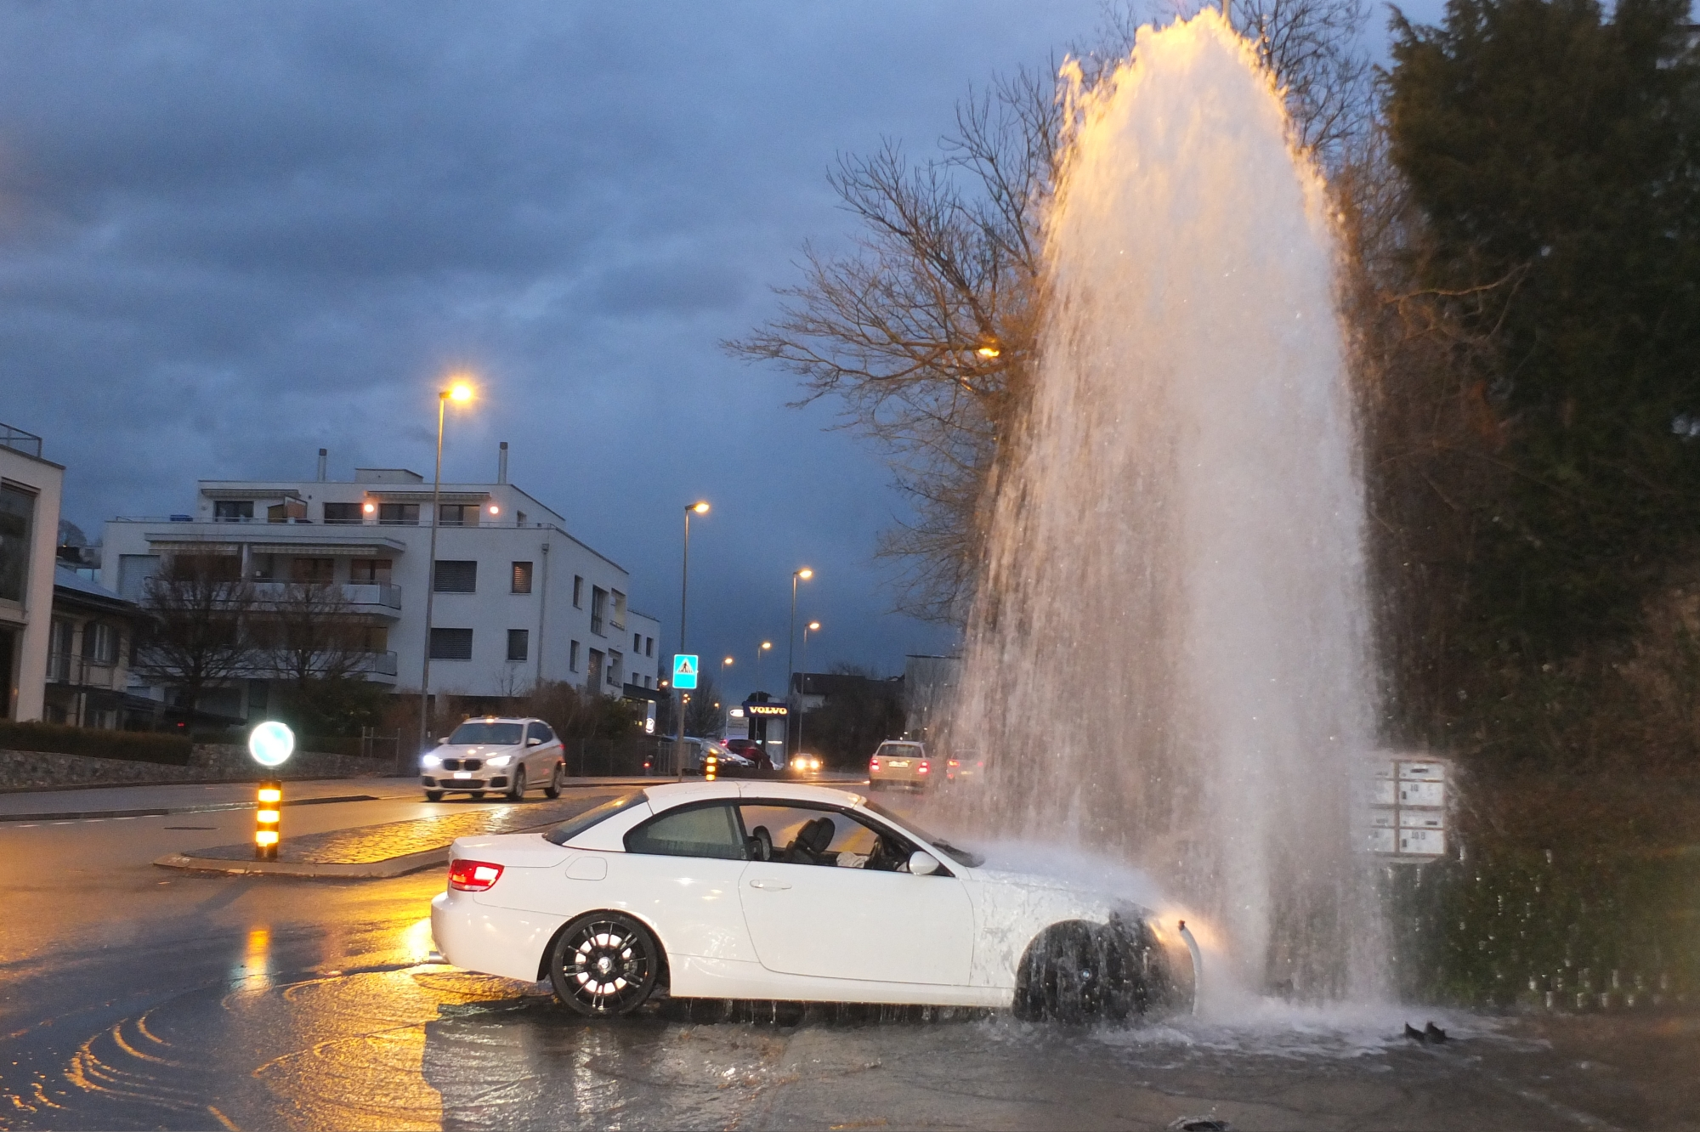
Spülen ja oder nein?
Spülen ist immer gut
Spülen braucht einen Grund!
Spülen muss ZWECKmässig sein (sprich auf einen Zweck ausgerichtet)

Slide 4
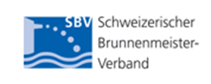
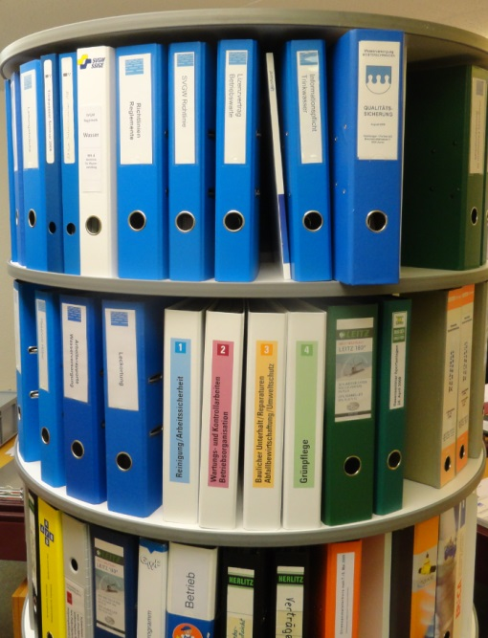
Motifs de rinçage
Le rinçage permet de gérer les risques de détérioration de la qualité de l’eau dans le réseau.
Les motifs de rinçage dépendent donc de l’analyse des risques.

Slide 5
Risques affectant la distribution d’eau (récapitulation)
Risques organiques:
Risques chimiques:
Pollution de l’eau potable par des agents pathogènes ou prolifération non spécifique de germes
Pollution de l’eau potable par des substances nocives
Contamination par les germes
Mortalité / élimination insuffisante
Prolifération des germes
Contamination par les substances étrangères
Elimination / dégradation insuffisante
Formation de dérivés pendant le traitement
Formation continue ASF 2016

Slide 6
Risques affectant le réseau
Risques organiques:
Risques chimiques:
Présence d’agents pathogènes ou prolifération non spécifique de germes dans l’eau potable
Pollution de l’eau potable par des substances nocives
Contamination par les germes
Prolifération
des germes
Contamination par les substances étrangères
Elimination / dégradation insuffisante
Formation continue ASF 2016

Slide 7
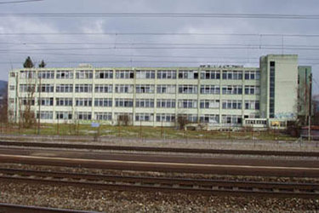
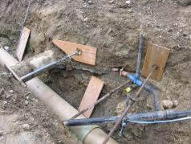
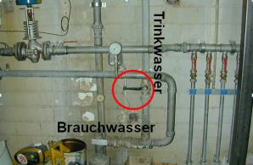
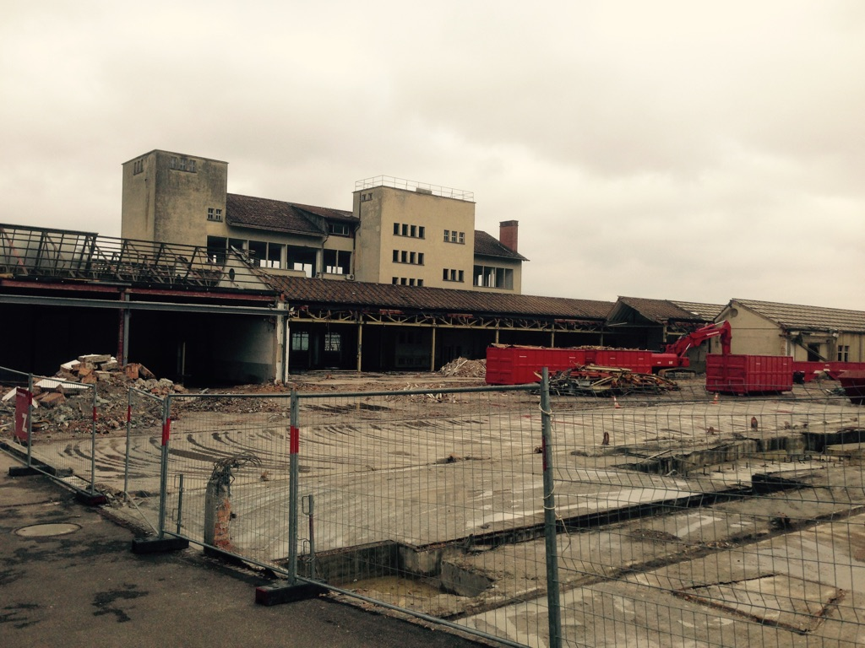
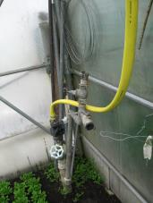
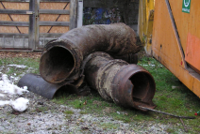
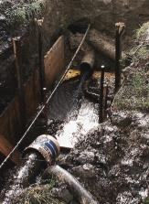
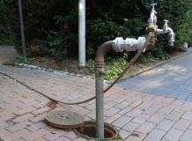
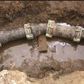
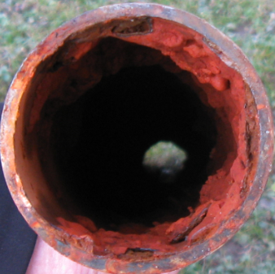
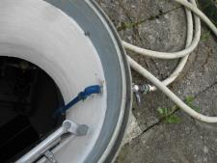
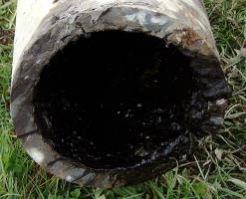
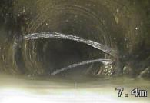
Risques affectant le réseau
= situations dans lesquelles le risque se réalise et doit être maîtrisé
Réparations du réseau
Stagnation
Retours (contre-pression ou siphonage)
Corrosion
Fuites
(effet «cathéter»)
Nutriments libérés par des matériaux inadéquats
Accumulation de dépôts
Mobilisation des dépôts sous l’effet des variations de sens d’écoulement ou de pression
Infiltrations dans les conduites sans pression

Slide 8
Risques affectant le réseau
= Situations dans lesquelles le risque se réalise et doit être maîtrisé.
Réparation du réseau
Stagnation
Retours (contre-pression ou siphonage)
Corrosion
Fuites
(effet «cathéter»)
Nutriments libérés par des matériaux inadéquats
Accumulation de dépôts
Mobilisation des dépôts sous l’effet des variations de sens d’écoulement ou de pression
Infiltrations dans les conduites sans pression

Slide 9
Sauvegarde du réseau
Analyse de votre situation en autocontrôle:
A quels endroits de VOTRE RÉSEAU de tels risques peuvent-ils survenir?
Dans quels cas le rinçage est-il la mesure adaptée pour sauvegarder la qualité de l’eau potable?
Quelle est la procédure de rinçage à respecter pour arriver au but?
Où faut-il prendre d’autres mesures pour sauvegarder la qualité de l’eau potable dans le réseau de distribution (dispositifs anti-retours, etc.)? Cet aspect ne sera pas traité.

Slide 10
«Types» de rinçage
Il y a trois types de rinçage possibles:
I) Rinçage de routine (maintenance du réseau)
II) Rinçage de préparation pour la mise en service d’un nouveau tronçon
III) Rinçage de dépollution, but: remplacer le plus rapidement et complètement possible l’eau contaminée par de l’eau potable de qualité irréprochable.
Les rinçages doivent être classés d’après cette typologie dans le cadre de l’autocontrôle. AUCUNE opération de rinçage ne peut remplir ces trois buts en même temps!
Programme de rinçage 1
Programme de rinçage 2
Programme de rinçage 3

Slide 11
Règles de l’art
Références aux directives SSIGE concernant le rinçage / désinfection:
W4, éd. mars 2013 -> partie 3, chapitre 12
W4, éd. mars 2013 -> partie 4, chapitre 7
W6, éd. mars 2004 -> point 8.3 et annexe C
W1000, édition 2000 -> recommandation
Bases légales
Analyse des risques selon art. 51 ODAlOUs
Nous constatons souvent que les risques affectant le réseau ne sont pas analysés. ☹

Slide 12
Théorie ou pratique ?
Recommandations des directives SSIGE:
Pollution microbiologique -> chloration choc?!
Prélèvements; consommation libre dès que le résultat est conforme
Très important: rinçage à débit réduit jusqu’à l’obtention des résultats!
Prescriptions légales?
ODAlOUs 49; principe = bonnes pratiques d’hygiène
ODAlOUs 51; analyse des risques HACCP (reflétant la situation du réseau)
L’OAEC ne produit aucun effet dans ce domaine.
Théorie ou pratique?
Il faut le bon mélange.

Slide 13
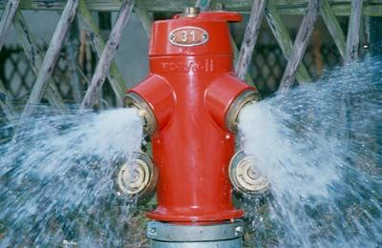
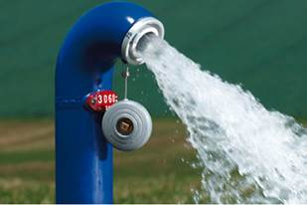
Rinçage, oui ou non? Si oui, dans les règles de l’art!
Rinçage de routine
Stagnation, conduits en cul-de sac, etc.
contrôle des vannes d’arrêt et des hydrants
sert plutôt à la maintenance des infrastructures qu’au rinçage spécifique.
Programme de rinçage 1
But principal: remplacer l’eau stagnante par de l’eau potable fraîche et contrôle de fonctionnement

Slide 14
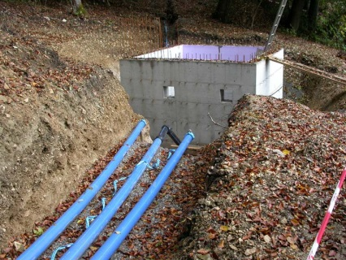
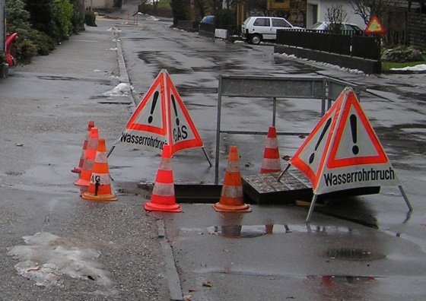
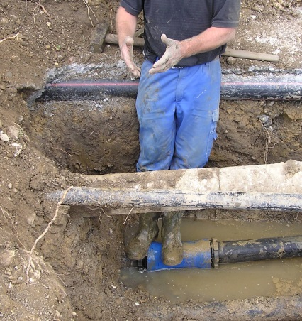
Rinçage, oui ou non? Si oui, dans les règles de l’art!
Rinçage de préparation à la mise en service
un rinçage efficace doit être effectué à l’eau propre! ->
Condition: la conduite a été construite selon les bonnes pratiques d’hygiène!
Programme de rinçage 2
But: éliminer les particules inévitables, les substances étrangères et purger l’air qui pénètre dans la conduite lors de la pose ou des réparations

Slide 15
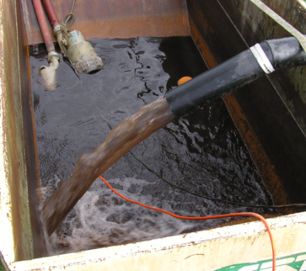
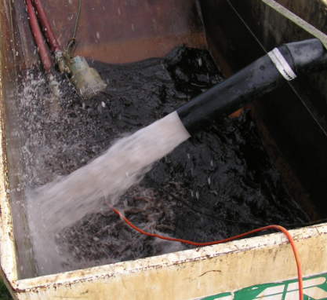
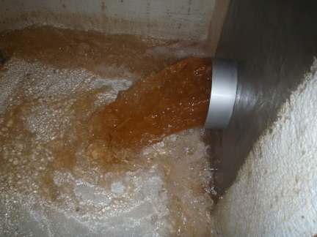
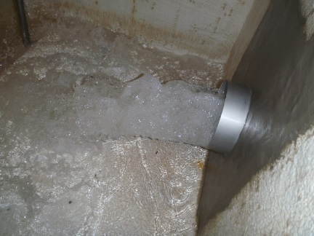
Rinçage, oui ou non? Si oui, dans les règles de l’art!
Rinçage ciblé à intervalles réguliers (intensif)
dépôts, corrosion, etc.
plus exigeant que le rinçage de routine, parce qu’il faut atteindre une vitesse d’écoulement plus élevée et générer des turbulences.
Programme de rinçage 3
But essentiel: éliminer les dépôts.

Slide 16
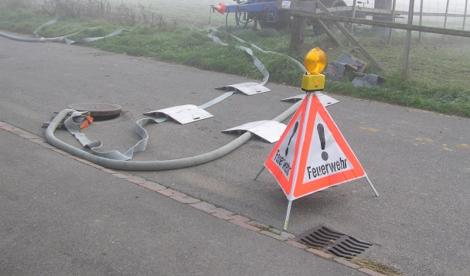
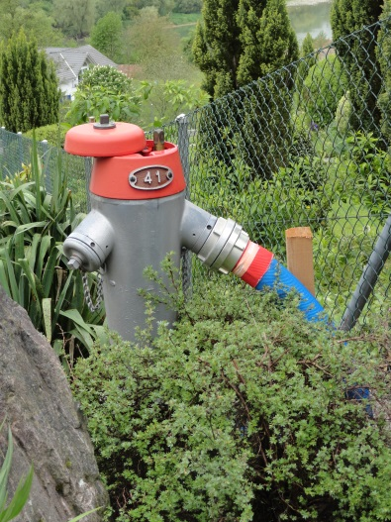
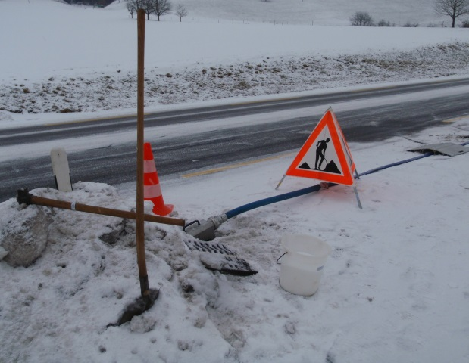
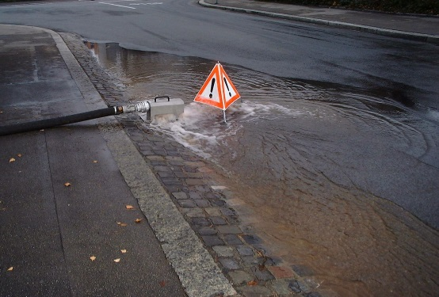
Rinçage, oui ou non? Si oui, dans les règles de l’art!
Rinçage de dépollution:
Programme 3 Programme 2 Programme 1
But essentiel: restaurer la qualité de l’eau potable le plus rapidement possible. La méthode, le sectionnement, les points de rinçage, la technique de rinçage la plus appropriée, etc. sont définis en fonction du type de pollution, des parties touchées du réseau et du volume d’eau potable à disposition à température ambiante.

Slide 17
Rinçage de dépollution

Slide 18
Les inspecteurs des eaux vérifient:
Que l’analyse des risques tienne aussi compte du réseau de distribution dans son ensemble!
Que les programmes de rinçage soient préparés, à jour et ajustés à l’exploitation!
Que le plan de réseau et de prélèvement indique les points où l’intervention doit être déclenchée dès réception des résultats (les prélèvements après coup ne sont pas efficaces)!
Que les programmes de rinçage (1, 2 ou 3) soient documentés.
Que la communication fonctionne bien entre les membres du syndicat des eaux.
Que les contaminations du réseau par des germes soient déclarées en vertu de l’obligation d’annoncer.

Slide 19
Conclusion
OUI
Rincer, oui ou non?
Programme de rinçage et plan de prélèvement obligatoires!
Ne pas rincer le réseau pour ménager les conduites relève de la négligence!
L’eau doit couler. Le débit de l’eau doit être suffisant partout dans le réseau!
Mais… dans les règles de l’art !

Slide 20
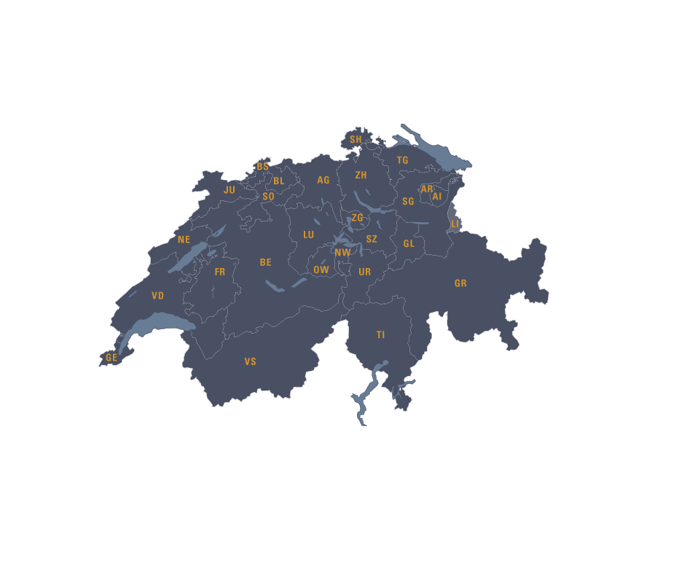
Merci de votre attention
Faites comme l’eau: bougez!
Adressez-vous à votre inspecteur des eaux.

